Slide 1


ENERGIAKÖZÖSSÉGEK
2022.09.20.

Slide 2
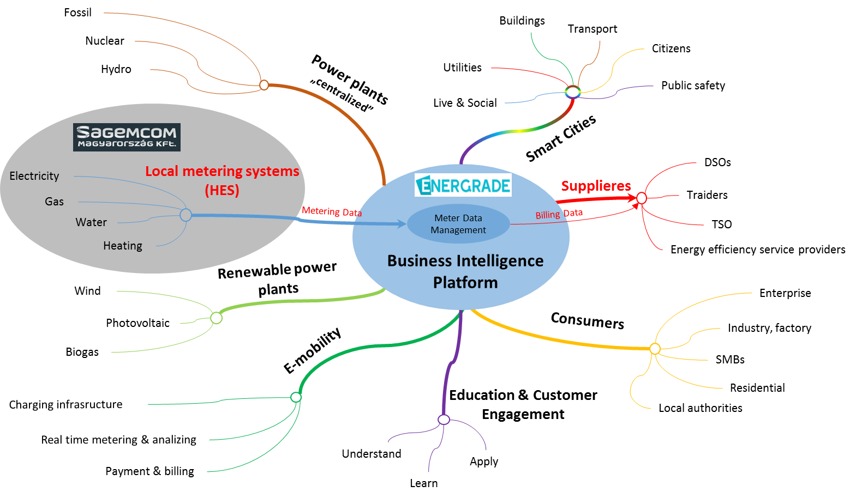
Mérőkiolvasó miniSCADA

Slide 3
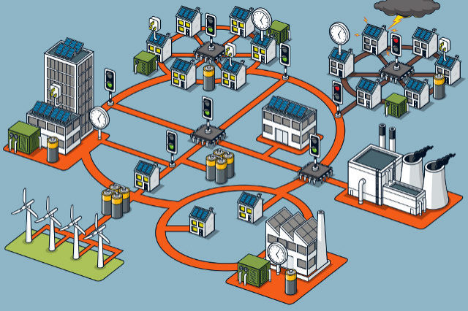
ENERGIAKÖZÖSSÉG felépítése
Megújuló energia
Fosszilis energia
Biomassza
Egyéb cégek
Háztartások
Önkormányzati cégek
Energia termelők
Okos mérőrendszer és hálózat
Összegyűjt és analizál minden energia termelést és fogyasztást
Városlakók
Nem önkormányzati cégek, vállalkozások

Slide 4











DMS rendszer, miniSCADA alkalmazások
Mérő-kiolvasó miniSCADA
Napelem és akkumulátor monitorozó és vezérlő miniSCADA
Load menedzs-ment miniSCADA
Feszültség ellenőrző miniSCADA
EV Autó töltő miniSCADA
Számla-feldolgozó miniSCADA
Fájl-konverter miniSCADA
Költség-szétosztó miniSCADA
ISO50001 miniSCADA
KARBANTARTÁS MENEDZSELŐ MEGOLDÁS
Termelés, fogyasztás mérés, adat letárolás és megjelenítés
Vezérlés, termelés szabályozás
Fogyasztás szabályozás, vezérlés készülék és gyártó függetlenül.
Vision Scada képességek.
TRF körzeten belüli hálózati feszültség szint menedzselő modul. MSZ EN 50160
Elektromos autó töltésének intelligens szabályozása és elszámolása
Számla konfigurálás, adat kinyerés és letárolás
Szolgáltatói fájlok feldolgozása, adat kinyerés
Költségek szétosztása tagok energia termelők és felhasználók között
Nemzetközi sztenderdeknek megfelelően készült ISO 50001, 50002, 16247, EU Energy Star támogató szoftver TÜV minősítéssel.
Meghibásodások, időszakos karbantartások munkafolyamatainak informatikai menedzselése (akár Prediktív módon).
BIG DATA
ENERGRADE Energiaközösség:
Egységes felületen integráltan adatok megjelenítése, számítások, diagramok, elszámolások, hálózat eszközeinek konkrét szabályozása, vezérlése. Öntanuló algoritmussal folyamatosan fenntartva a legjobb gazdasági és műszaki működés biztonsági állapotot.

Slide 5
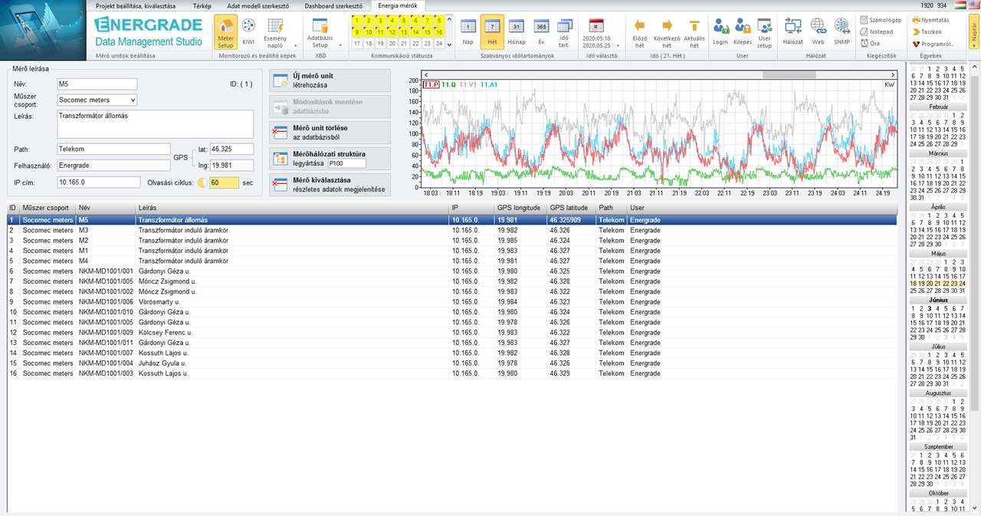
MÉRŐKIOLVASÓ MINISCADA

Slide 6
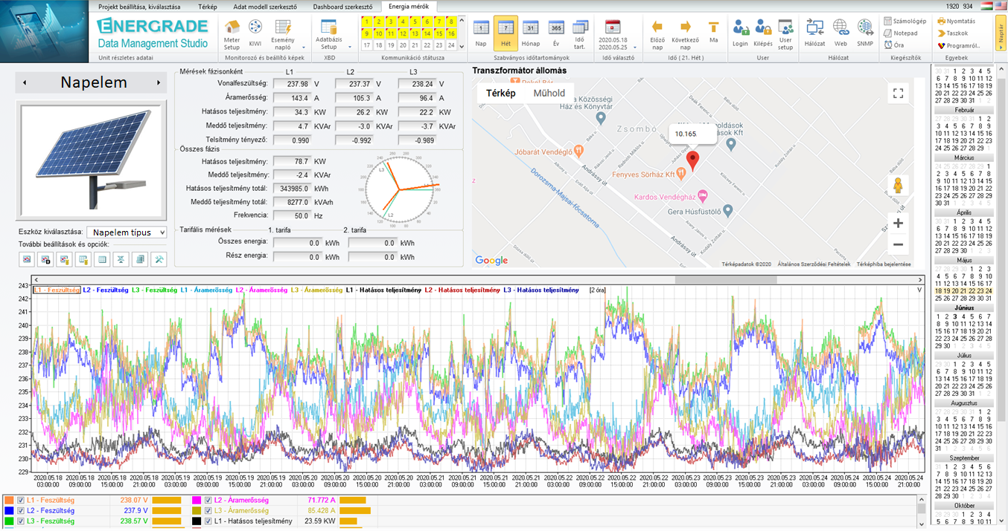
NAPELEM ÉS AKKUMULÁTOR MONITOROZÓ ÉS VEZÉRLŐ miniSCADA

Slide 7
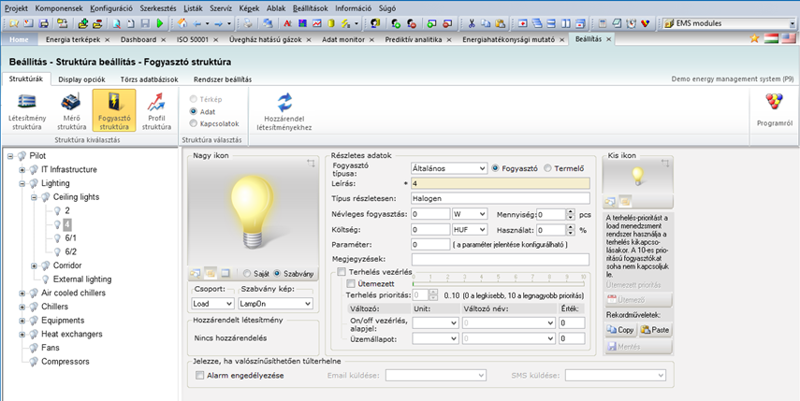
LOAD MENEDZSMENT miniSCADA

Slide 8
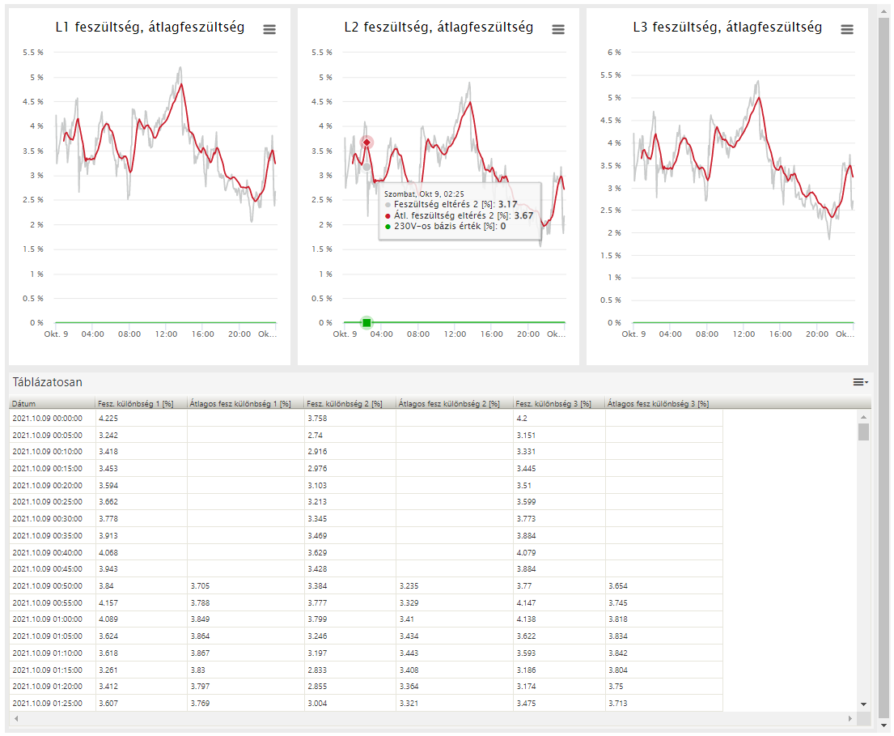
FESZÜLTSÉG ELLENŐRZŐ miniSCADA

Slide 9
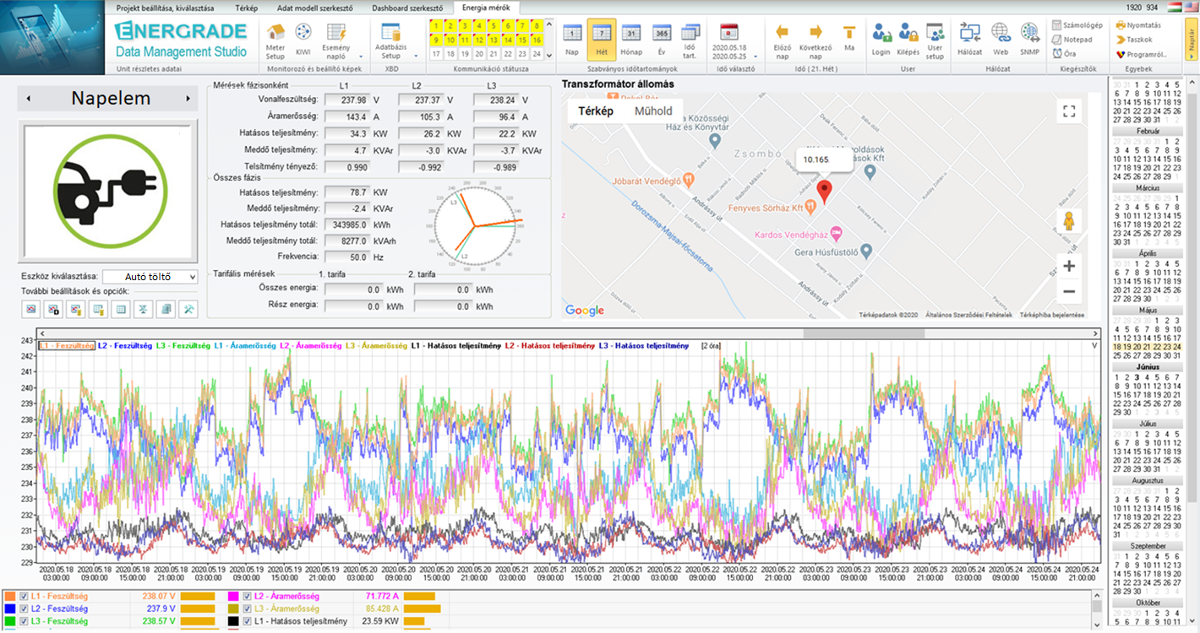
EV AUTÓ TÖLTŐ miniSCADA

Slide 10
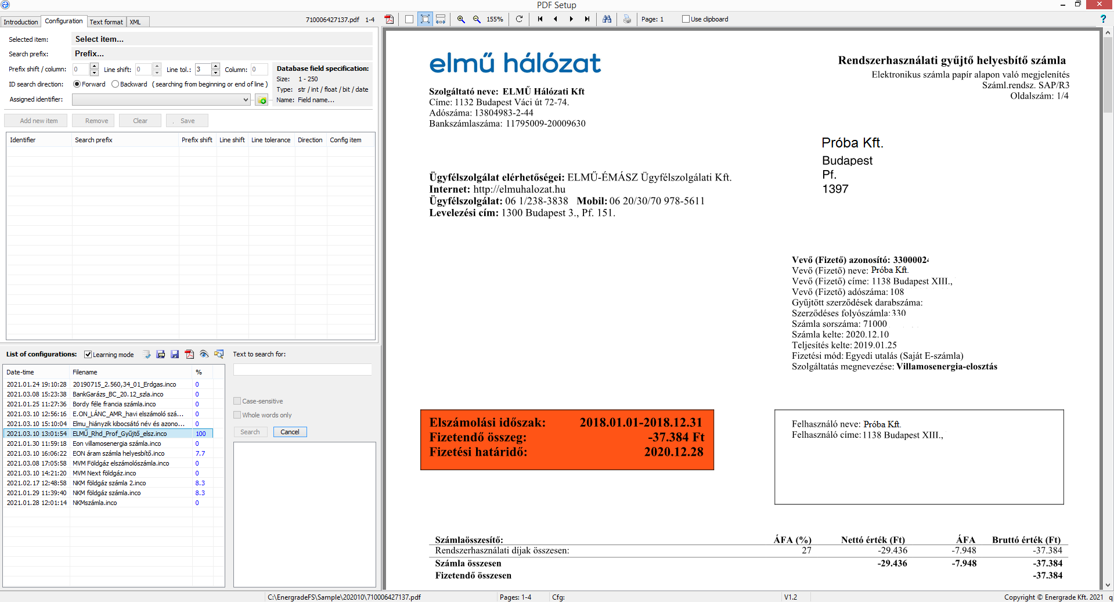
SZÁMLAFELDOLGOZÓ miniSCADA

Slide 11
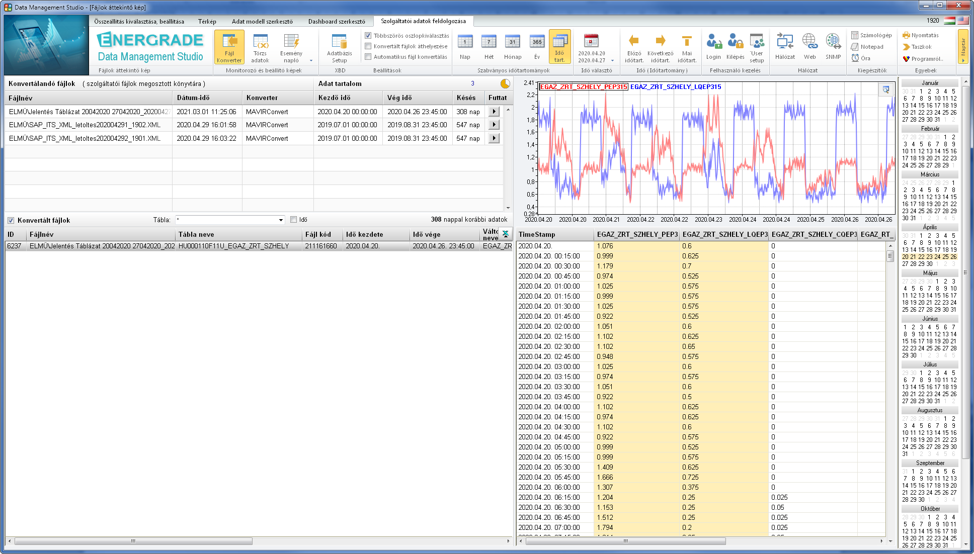
FÁJLKONVERTER miniSCADA

Slide 12
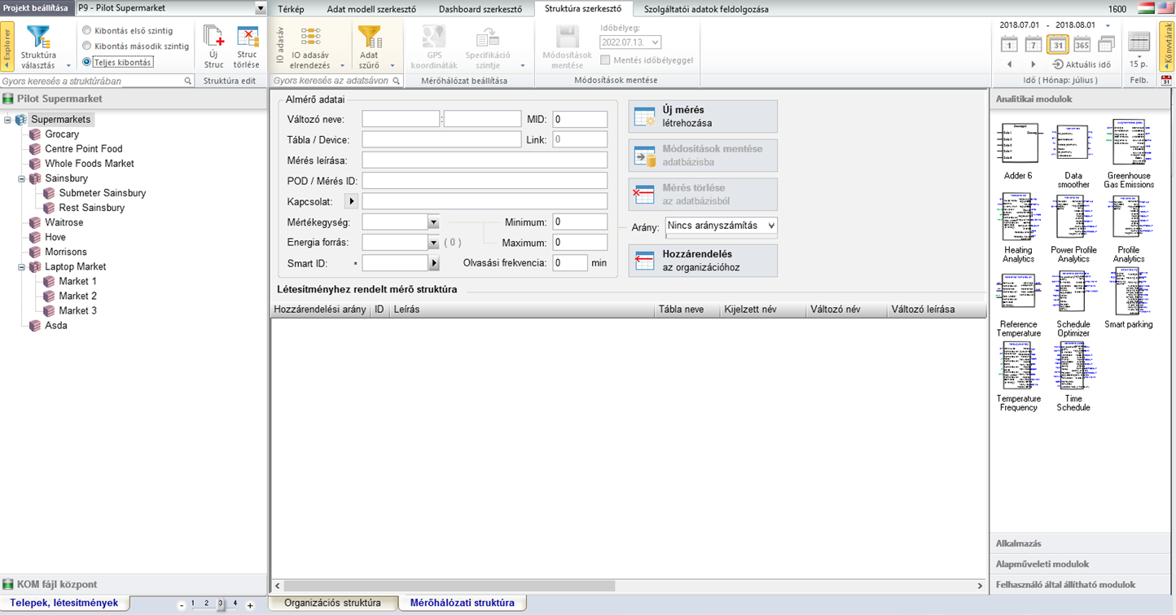
KÖLTSÉGSZÉTOSZTÓ miniSCADA

Slide 13
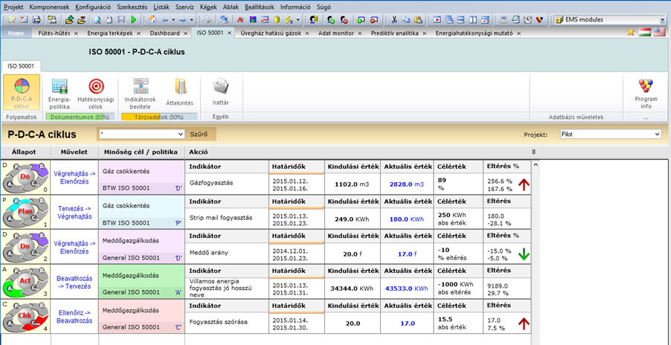
ISO50001 miniSCADA

Slide 14
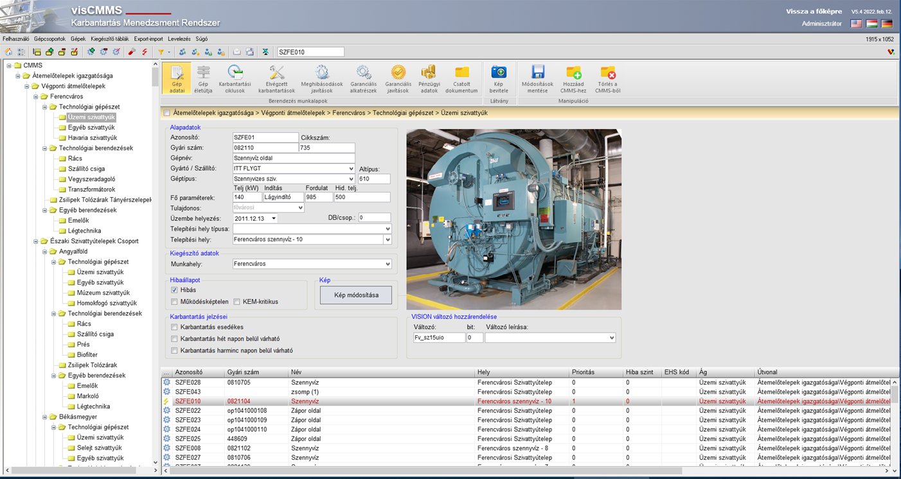
KARBANTARTÁS MENEDZSELŐ MEGOLDÁS

Slide 15
KÖSZÖNÖM A FIGYELMET!

